Slide 1


Hibernate Framework
Báo cáo: Các mối quan hệ trong hibernate
Giảng viên: Vũ Sơn Lâm
Sinh viên thực hiện:
Trần Quốc Việt
Huỳnh Vạn Toàn
Ngô Đức Tường
Nguyễn Văn Hải

Slide 2
NỘI DUNG
Association Mappings.
Cascade.
One-to-one relationship.
Tài liệu tham khảo.

Slide 3
Association Mappings .
1

Slide 4
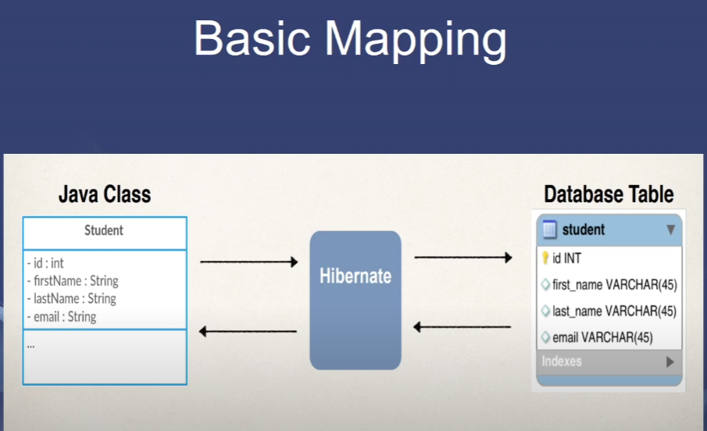
1 class java được hibernate sử dụng để map với 1 bảng trong cơ sở dữ liệu (Tương đương tên, thuộc tính của class java này với tên bảng , các trường của bảng tương ứng trong cơ sở dữ liệu)

Slide 5
Trong 1 database:
Có nhiều bảng.
Các bảng có quan hệ với nhau.
Mối quan hệ giữa các bảng này chính là Advadced Mapping.
Mapping Type:
One-to-one
One-to-many
Many-to-one
Many-to-many

Slide 6
One-to-one
Với 2 table A và B, chúng ta có thể hiểu là 1 record ở table A sẽ liên kết duy nhất một và chỉ một record ở table B mà thôi. Khi đó, ta sẽ nói A có quan hệ One-to-One với B hoặc B có quan hệ One-to-one với A.
Mối quan hệ One-to-One được thể hiện thông qua khoá foreign keys.

Slide 7
One-to-Many và Many-to-one
Một record trong table A có liên kết đến nhiều record ở table B, 1 record ở table B sẽ liên kết với 1 record ở table A, lúc này ta sẽ nói A có mối quan hệ một-nhiều với B, B có mối quan hệ nhiều-một với A.
Trong mối quan hệ One-to-Many và Many-to-one chúng ta thể hiện thông qua join table.

Slide 8
Many-to-Many
Mối quan hệ Many-to-Many là mối quan hệ khi mà 1 record của table A có liên kết với nhiều record ở table B, ngược lại 1 record ở table B cũng có liên kết với nhiều record ở table A. Khi đó ta nói A, B có mối quan hệ Many-to-Many.
Trong mối quan hệ Many-to-Many chúng ta thể hiện thông qua join table.

Slide 9
Cascade.
2

Slide 10
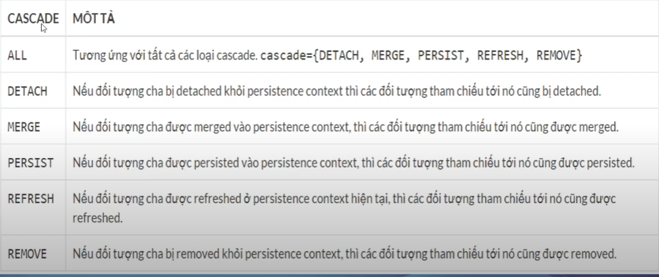
Cascade là một tính năng giúp quản lý trạng thái của các đối tượng trong một mối quan hệ một cách tự động.

Slide 11
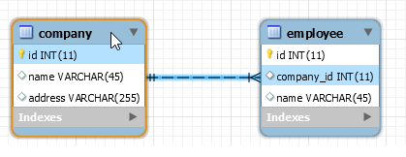
Ví dụ ta có mối quan hệ giữa bảng company và bảng employee như sau:
Khi một bảng ghi thay đổi thì nó sẽ tự động update các bảng ghi đang tham chiếu tới nó(vd: khi xóa bảng company( dùng cascade remove) thì dữ liệu bảng emplyee cũng được xóa )

Slide 12
One-to-one relationship.
3

Slide 13
Mối quan hệ 1-1 giữa 02 đối tượng sử dụng Hibernate
3.1 Thiết lập môi trường Hibernate Annotation
Trước hết, bạn phải đảm bảo rằng bạn đang sử dụng JDK 5.0 nếu không bạn cần phải nâng cấp JDK của mình lên JDK 5.0 hoặc bản mới hơn để được hỗ trợ sử dụng annotation.
Thứ hai, bạn sẽ cần phải cài đặt gói Hibernate 3.x annotations, có sẵn từ sourceforge: (Download Hibernate Annotations) và sao chép hibernate-annotations.jar, lib/hibernate-comons-annotations.jar và lib/ejb3-persistence.jar từ file tải về đến CLASSPATH của bạn
Hoặc bạn có thể add các dependency vào file pom.xml như sau:

Slide 14
Thiết lập môi trường Hibernate Annotation
Trước hết, bạn phải đảm bảo rằng bạn đang sử dụng JDK 5.0 nếu không bạn cần phải nâng cấp JDK của mình lên JDK 5.0 hoặc bản mới hơn để được hỗ trợ sử dụng annotation.
Thứ hai, bạn sẽ cần phải cài đặt gói Hibernate 3.x annotations, có sẵn từ sourceforge: (Download Hibernate Annotations) và sao chép hibernate-annotations.jar, lib/hibernate-comons-annotations.jar và lib/ejb3-persistence.jar từ file tải về đến CLASSPATH của bạn
Hoặc bạn có thể add các dependency vào file pom.xml như sau:

Slide 15
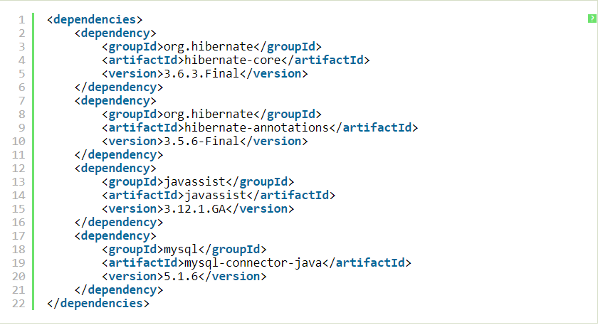

Slide 16
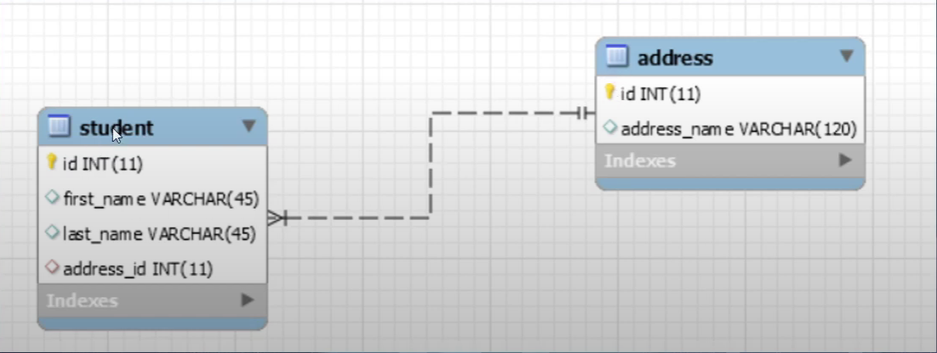
Demo.
Ví dụ:
1 Student có 1 address và 1 address sẽ thuộc về 1 student.

Slide 17
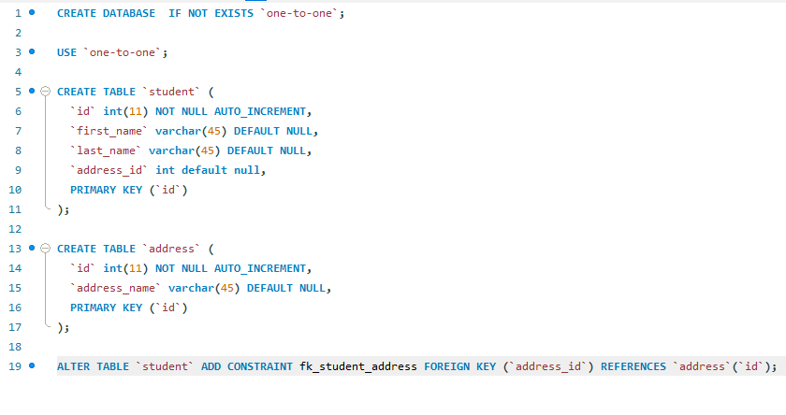
3.2 Cơ sở dữ liệu.

Slide 18
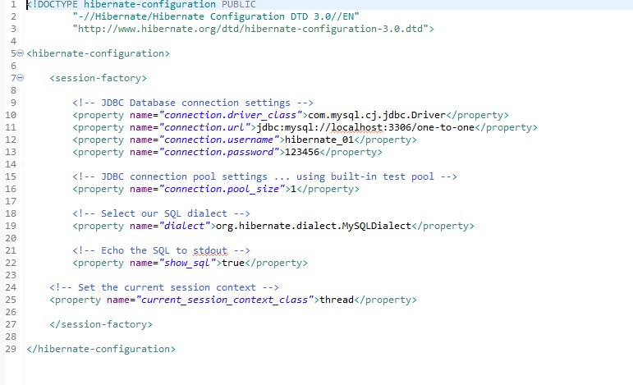
File cấu hình hibernate.cfg.xml.

Slide 19
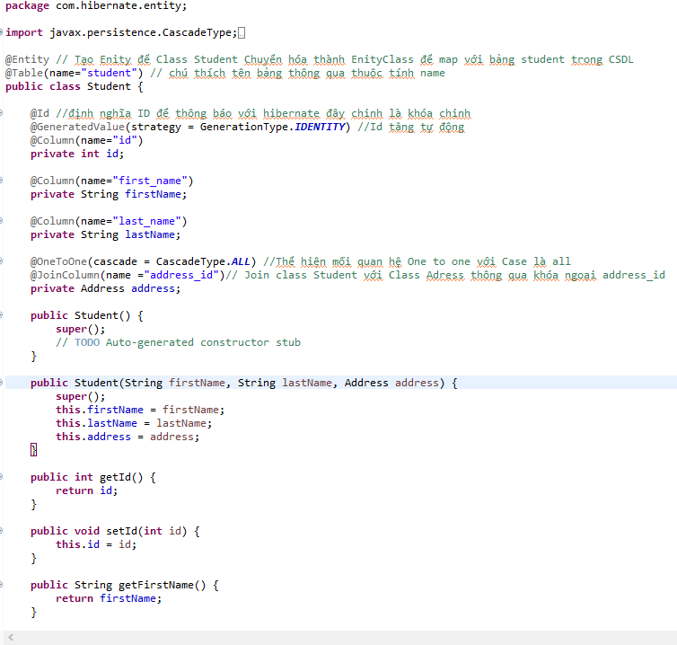
3.3 Tạo các lớp.
Student.java

Slide 20
Thực hiện khai báo Quan hệ One to one:
Trên Thuộc tính Address khai báo:
@OneToOne(cascade = CascadeType.ALL) //Thể hiện mối quan hệ One to one với Case là ALL
@JoinColumn(name ="address_id") // Join class Student với Class Adress thông qua khóa ngoại address_id

Slide 21
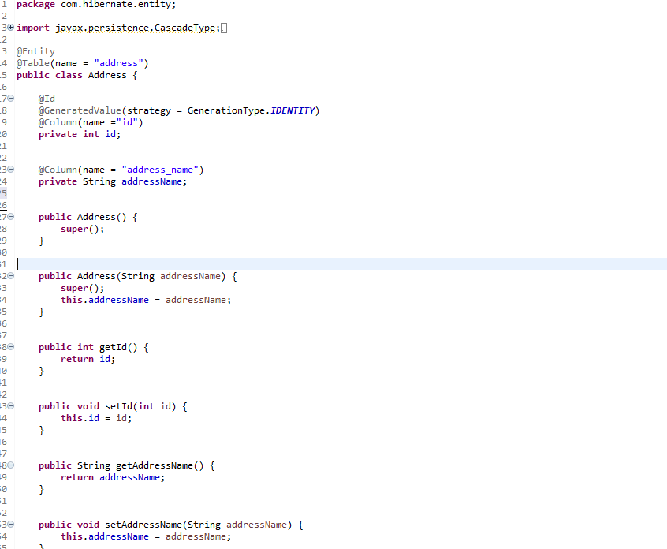
Address.java

Slide 22
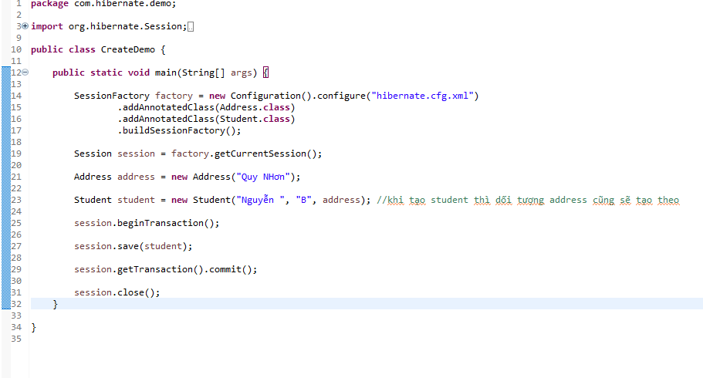
3.4 Tạo truy vấn Create Student.

Slide 23
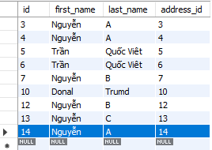
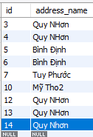
Tạo SessionFactory với 2 addAnnotatedClass là Adrress và Student.
Thực hiện thêm dữ liệu vào đối tượng Student với Tên Nguyễn B và địa chỉ là Quy Nhơn.
Kết quả :
Bảng Student: Bảng Address:

Slide 24
4
Tổng kết

Slide 25
Hibernate
Giúp tương tác với CSDL.
Là một trong các ORM Framework.
Là một triển khai chuẩn JPA.
Có thể làm vendor cho Spring Data JPA.

Slide 26
Vì sao chọn hibernate?
Thực hiện ORM-Hướng đối tượng.
Hiệu suất cao: cached, lazy.
Ổn định và tin cậy dữ liệu.
Khả năng mở rộng.
Nhiều cách tương tác CSDL: HQL, SQL native, CRITEA.

Slide 27
CẢM ƠN THẦY VÀ CÁC BẠN ĐÃ THEO DÕI

